Slide 1


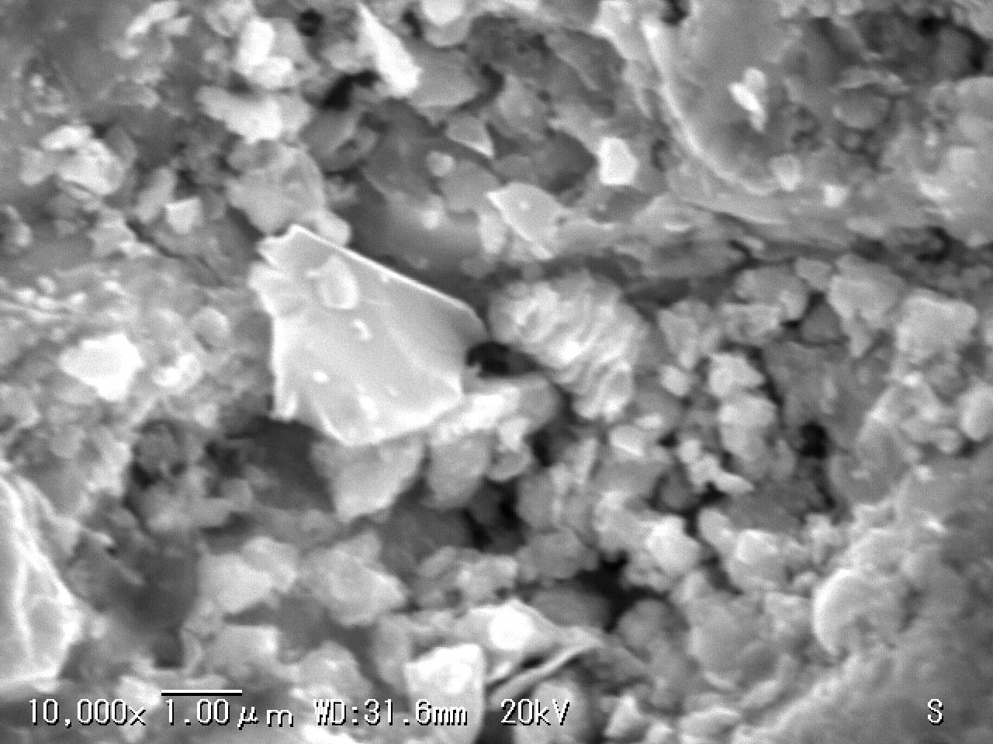
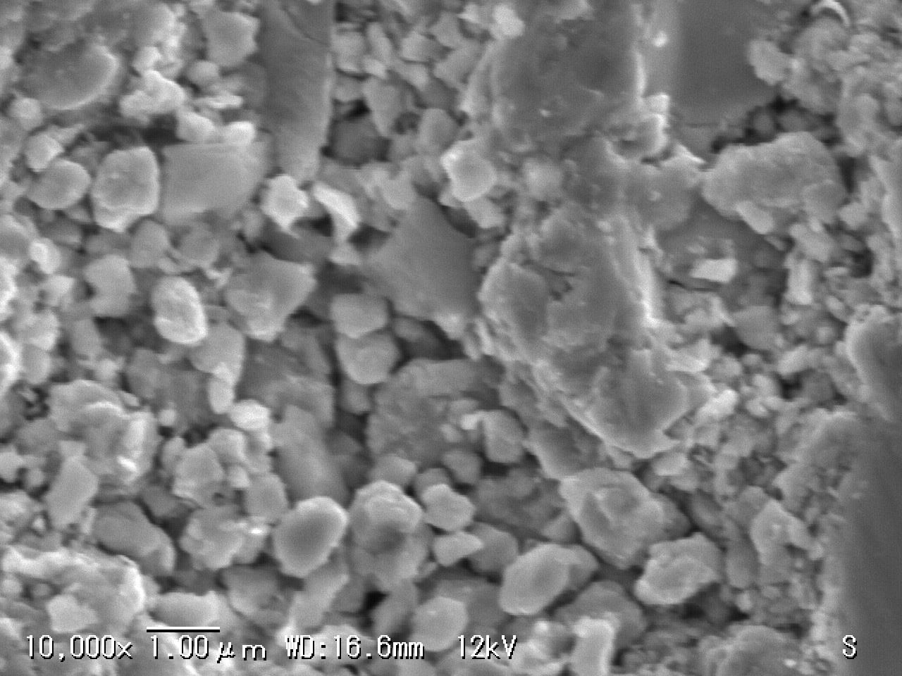
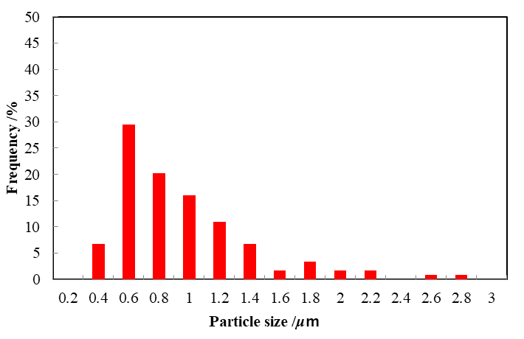
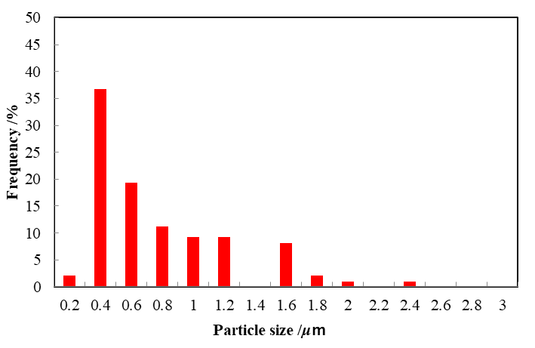
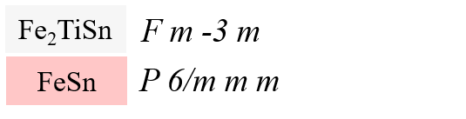
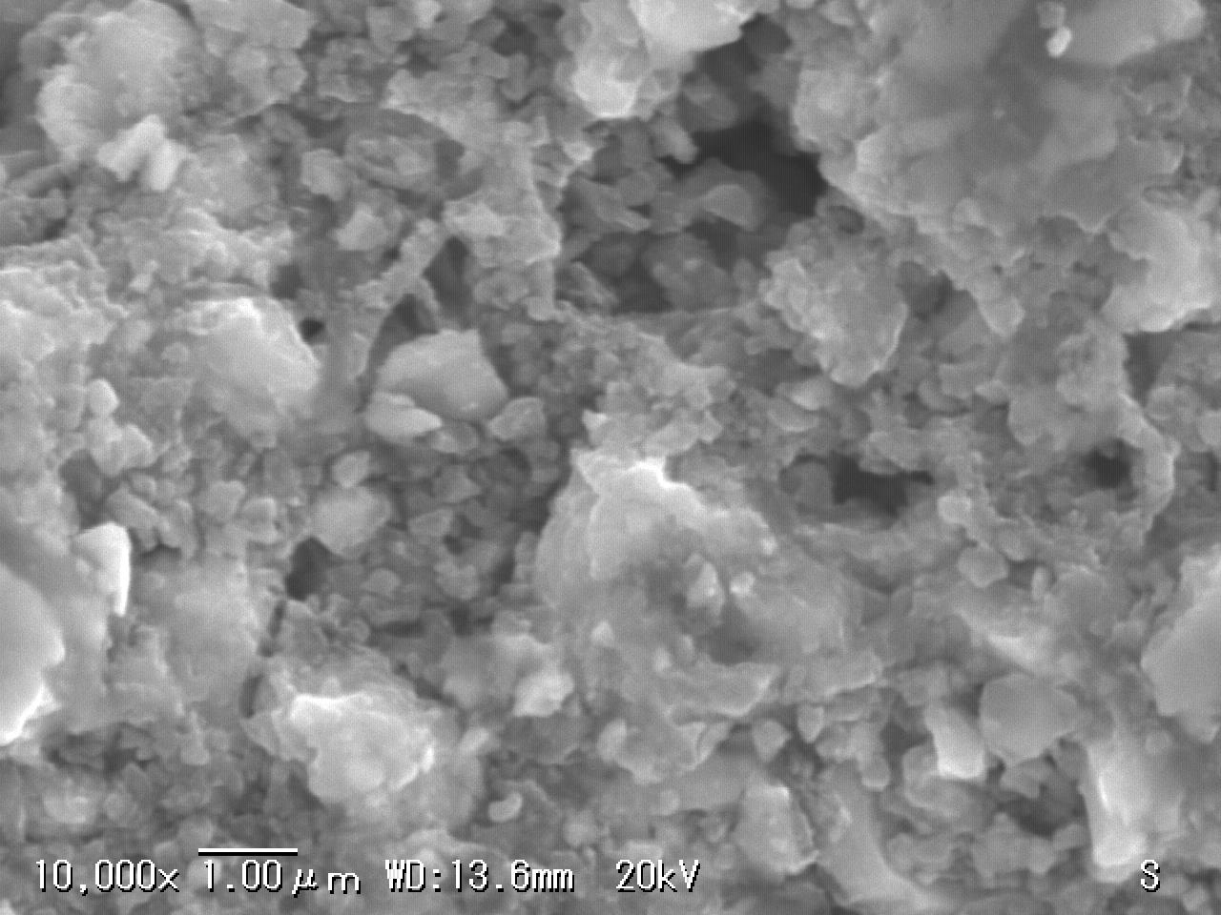
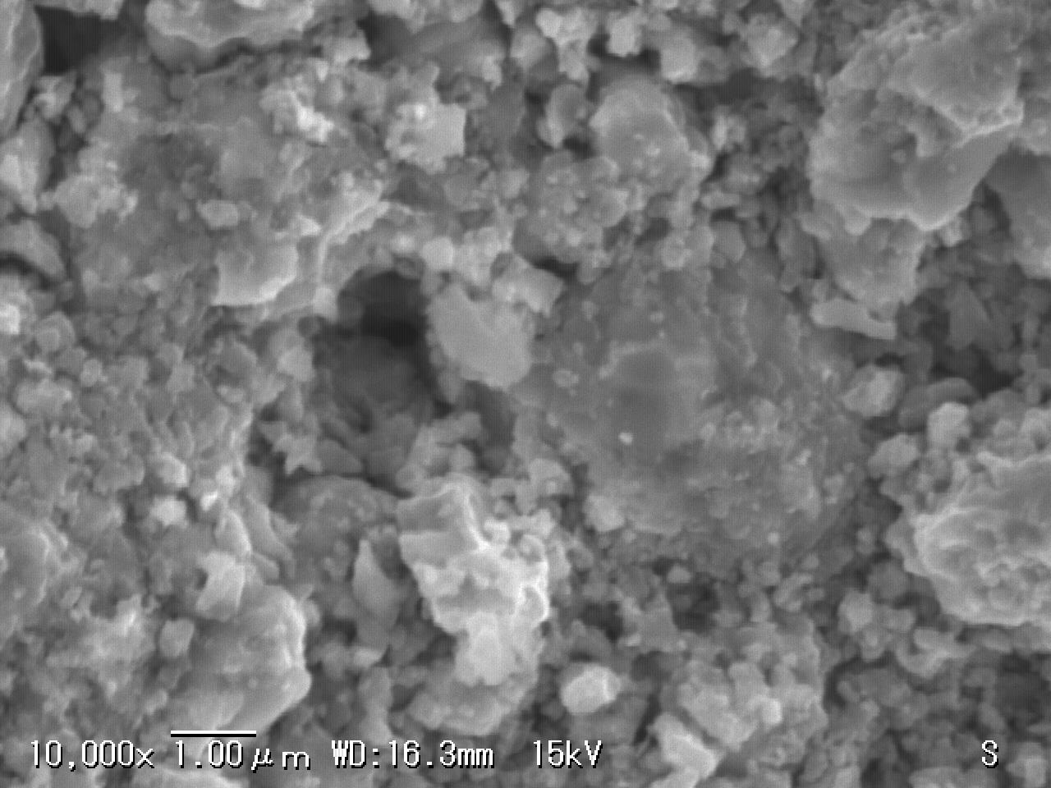
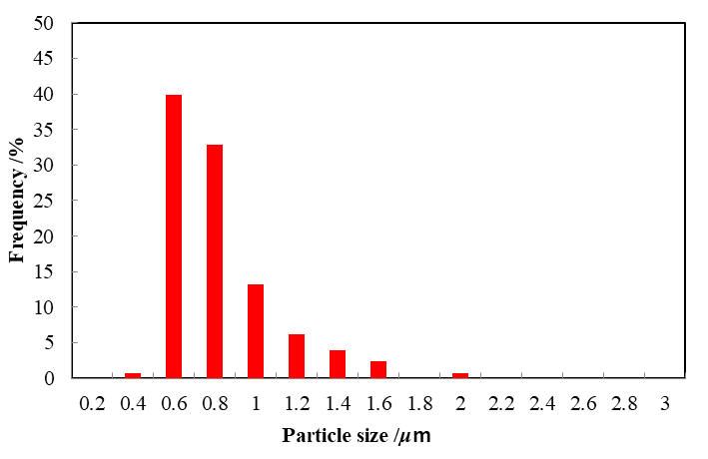
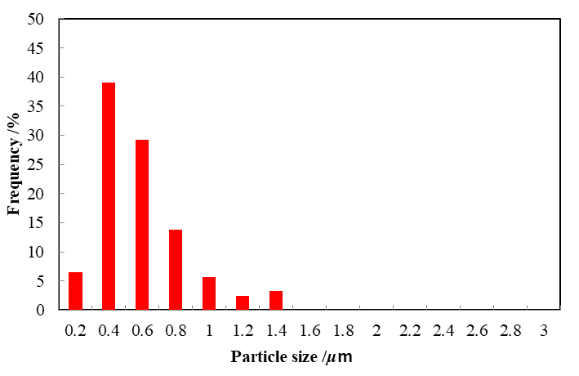
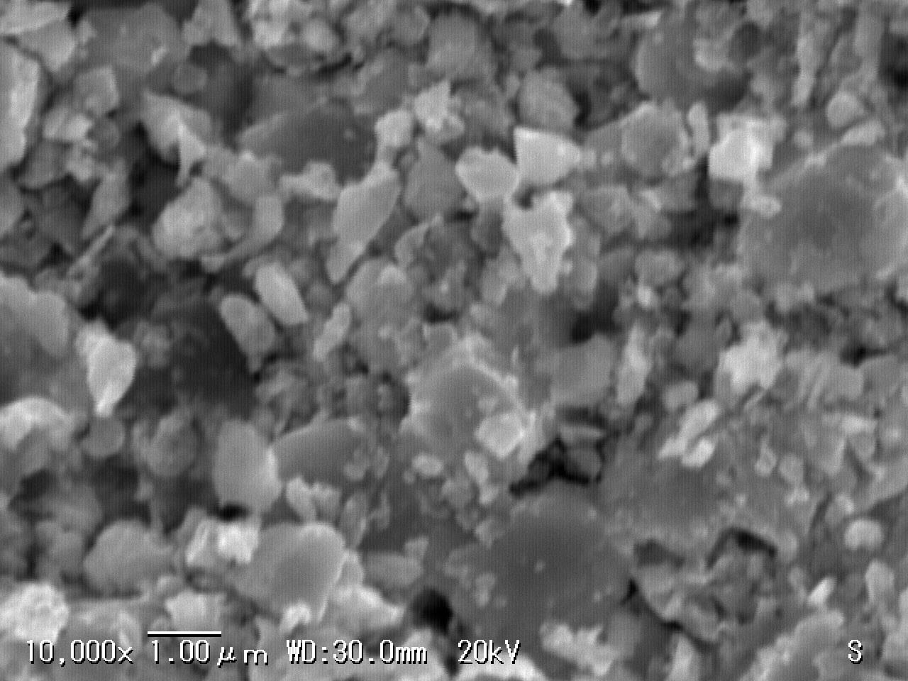
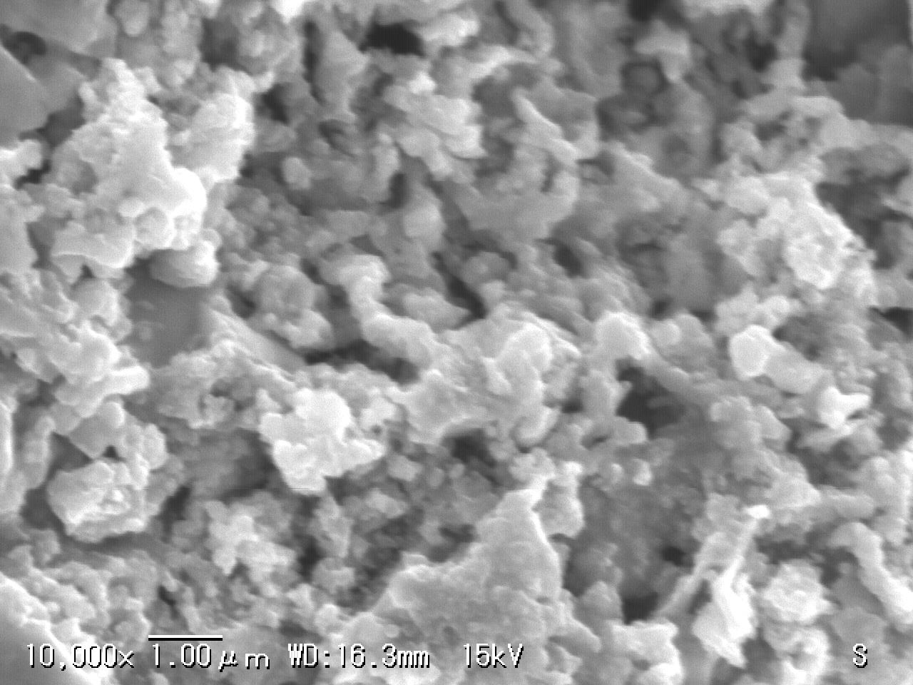
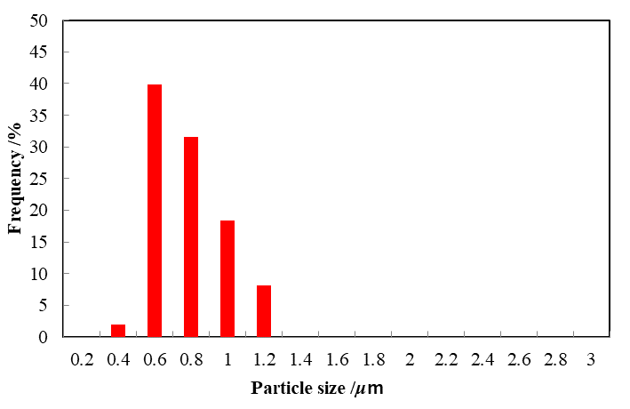
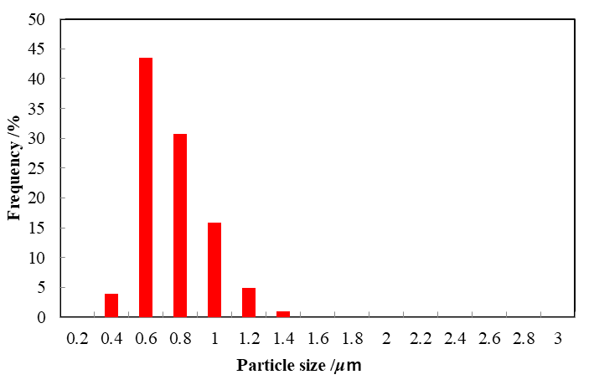
化学量論組成フルホイスラー合金Fe₂TiSn焼結体のp型熱電特性
P-type thermoelectric properties of stoichiometric full-Heusler alloy Fe₂TiSn sintered samples
○尾崎 寿樹^{1＊}, 中津川 博¹, 岡本 庸一^{２}
¹横国大理工, ²防衛大材料
＊E-mail : ozaki-toshiki-fh@ynu.jp TEL : ０45-339-3795
Introduction
Fe₂TiSn系合金
フル・ホイスラー合金
第一原理計算から300K付近でFe₂VAlと比較して高いゼーベック係数S を示すことが示唆された
他のフル・ホイスラー合金と比較して7~8W/mK¹⁾と低い熱伝導率κを持つ ( Fe₂VAl : 28W/mK²⁾)
X₂YZの金属間化合物
X,Y原子は遷移元素
Z原子は13,14または15族元素
一方で
熱伝導率は現在使用されているBi-Te系材料と比較すると依然高い
1) T.Mori et al., 日本金属学会誌, 72(8), 593-598(2008)
2) C.S.Lue et al., J. Appl. Phys., 96(5), 2681-2683(2004)
特徴
L2₁(D0₃)構造
価電子濃度が6 の場合、フェルミ準位付近に擬ギャップが形成
価電子濃度を制御することでS の正負をコントロールできる
埋蔵量が豊富、人体に無害な元素で構成される
本研究は、ミリング時間を調整しながら機械的に均一化した粉体を用いて、焼結体を作製することで、結晶粒微細化を制御し、結晶粒界でのフォノン散乱を促進させκの低減化を図り、Fe₂TiSn焼結体の更なる熱電特性向上を目的とする
Experimental
試料作製
評価方法
Fe : Ti : Sn = 2 : 1 : 1
成形
湿式混合＋
一軸加圧
仮焼き(真空下)
熱処理(真空下)
粉末成形試料
結晶構造 ：XRD (SmartLab)
Rietveld解析 : RIETAN-FP
試料構造観察 ：SEM (VE-8800)
粒度分布解析 ：ImageJ
秤量
アーク溶解
粉砕
ボールミル
S ：定常熱流法 (Resitest8300)
ρ ：直流四端子法 (Resitest8300)
RH :DC磁場法 (Resitest8300)
κ ：発電効率評価装置 (PEM-2)
milling時間(in Air or Ar)
1h /3h /12h
仮焼き条件
450℃/2h
熱処理条件
800℃/48h
Results & Discussion
XRD ＆ リートベルト解析
SEM ＆ 粒径解析
ゼーベック係数 & Hall係数
(a) 1h milling in Air
(220)
R_{wp}= 5.729 , R_{e} = 1.089 S (= R_{wp}/R_{e}) = 4.849
(a) 1h milling in Air
(d) 1h milling in Ar
(a) 1h milling in Air
(d) 1h milling in Ar
(222)
(420)
(511)
Average particle size
0.86μm
Average particle size
0.88μm
(111)
(200)
(311)
(400)
(331)
(422)
(b) 3h milling in Air
1 μm
(e) 3h milling in Ar
1 μm
(b) 3h milling in Air
(e) 3h milling in Ar
Average particle size
0.72μm
Average particle size
0.69μm
(b) 1h milling in Ar
(220)
R_{wp}= 5.245 , R_{e} = 0.959 S (= R_{wp}/R_{e}) = 5.470
(c) 12h milling in Air
1 μm
(f) 12h milling in Ar
1 μm
(111)
(200)
(222)
(400)
(420)
(422)
(511)
(c) 12h milling in Air
(f) 12h milling in Ar
(311)
(331)
Average particle size
0.69μm
Average particle size
0.66μm
1 μm
1 μm
電気抵抗率
熱伝導率
無次元性能指数 ZT
Wiedemann-Franz則 κ_{car} = LT/ρ
L = 2.45×10⁻⁸WΩ/K²
κ_{ph} = κ - κ_{car}
Conclusion
Ar雰囲気中でミリングすることで、第二相の生成が抑制、かつ、化学量論組成が維持され、空気中試料の|S|の減少も抑制された。
ミリング時間が長くなるに従って、粒径のばらつきが抑制され平均粒径が1hの0.88μmに対し12hでは0.66μmへ微細化された。
ミリング時間が長くなるに従って、格子熱伝導率は低減し、特に、Ar雰囲気中で12hミリングした試料では、4.64W/mK@350Kであった。
無次元性能指数ZTは、Ar雰囲気中で3hミリングした試料で、0.0013@305Kが最大のp型熱電特性であった。
今後の課題として、第四元素置換を施し、|S|の増大を図ることで、Fe₂TiSn系合金の更なるZT向上が期待される。
Acknowledgments : 本研究の実験の一部は、機器分析評価センター(SmartLab)・防衛大学校(PEM-2)の装置を利用して実施された。

